Slide 1
Big Data
Was bedeutet Big Data für Euch als SchülerIn? Was sind die Chancen und Risiken?
Graz, 21.11.2013
E-Mail: bernhard.kainrath@chello.at
Blog: http://bkainrath.org
Twitter: @b_kainrath

Slide 2
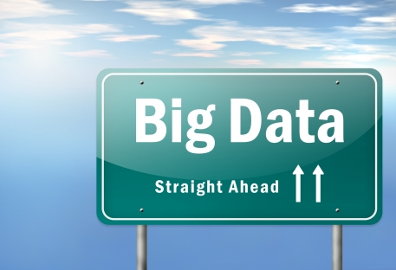
Bildquelle: forbes.com

Slide 3
Was ist Big Data?

Slide 4
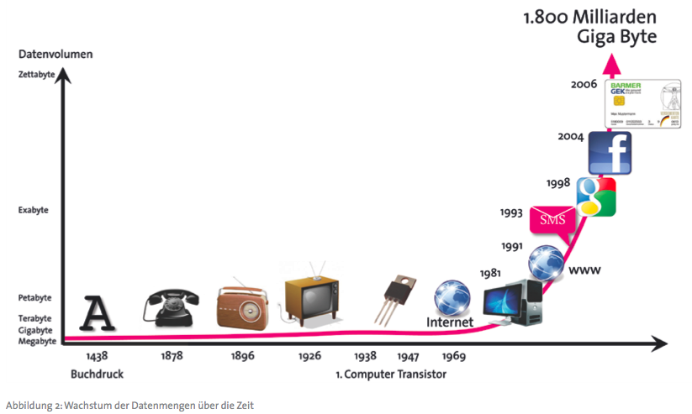
Wachstum der Datenmengen über die Zeit
Quelle: Wachstum der Datenmengen über die Zeit. BITKOM Studie 2012

Slide 5
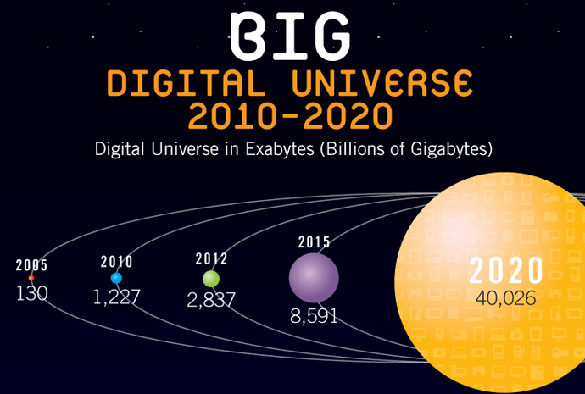
Datenexplosion der letzten Jahre...
Quelle: IDC Digital Universe Study (sponsored by EMC) 2012

Slide 6
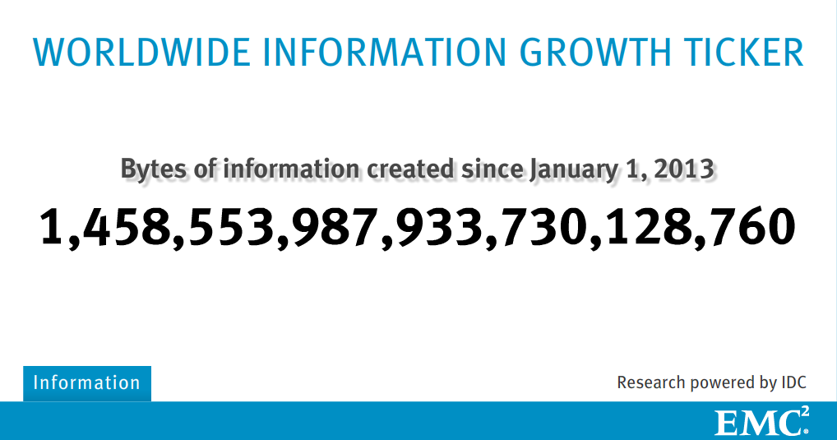
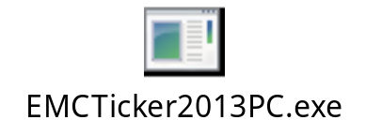
...und kein Ende in Sicht!

Slide 7
Aber wieviel Daten sind das überhaupt?
 | Bytes | Datenmenge
Byte | 1 | Ein Buchstabe.
Kilobyte (KB) | 1.000 | Eine Buchseite.
Megabyte (MB) | 1.000.000 | Ein kleines Foto.
Gigabyte (GB) | 1.000.000.000 | 4.7GB entsprechen der Kapazität einer DVD.
Terabyte (TB) | 1.000.000.000.000 | 250.000 MP3-Dateien. 1 PC-Festplatte 500TB ist die Menge an Daten, die Facebook pro Tag produziert
Petabyte (PB) | 1.000.000.000.000.000 | 1000 PC-Festplatten.
Exabyte (EB) | 1.000.000.000.000.000.000 | 2.5 Exabytes entspricht der 12.5-fachen Datenmenge aller jemals gedruckten Bücher.
Zettabyte (ZB) | 1.000.000.000.000.000.000.000 | Die im Jahr 2011 weltweit produzierte digitale Datenmenge (1.8 ZB) würde 57.5 Milliarden 32GB Apple iPads mit Daten befüllen.
Yottabyte (YB) | 1.000.000.000.000.000.000.000.000 | Unbeschreiblich viel!!!

Slide 8
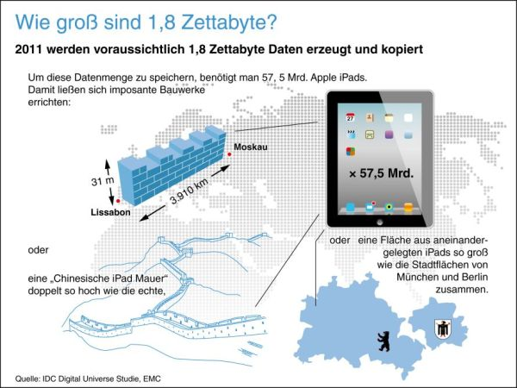

Slide 9
Was sind die Chancen von Big Data
Daten - das „neue Gold“, das „Rohöl der Zukunft“.
Die sinnvolle Analyse, Verknüpfung und Nutzung von Daten ist die Basis für:
  Neue Technologien.
  Dienstleistungen.
  Neue Umsatzquellen und Marktsegmente.
  Kosteneinsparungen und höhere Effizienz.
  Jobs.

Slide 10
Was sind die Chancen von Big Data
Neue Berufsbilder.
  Data-Scientist.
  Data-Artist.
  uvm.
Daten werden auch in Zukunft der Jobmotor sein.

Slide 11
Einsatzbeispiele von Big Data
eBAY
Gayatri Patel, Datenanalyse-Expertin und Direktorin beim weltweit größten Online-Marktplatz eBay:
„Für einen Konzern wie ebay gilt: Je mehr wir vom Kunden wissen, desto besseren Service können wir ihm bieten. Denn mit den richtigen Daten lautet die Regel, die Waren finden mich und ich muss sie nicht mehr lang suchen. Das ist ein Vorteil für den Kunden, aber auch für das Unternehmen. Wir sammeln Daten, um besser zu wissen und zu verstehen, was unsere Kunden brauchen und können darauf unser Angebot ausrichten.“
Quelle: http://www.academia-superior.at/think/einzelansicht/article/big-data-big-questions-big-discussions.html

Slide 12
Einsatzbeispiele von Big Data
TARGET
„Studien haben mehrfach gezeigt, dass Frauen, die im dritten und vierten Monat schwanger sind, oft neue Marken ausprobieren. Dazu hatte sich die US-Warenhauskette Target etwas ganz Besonderes einfallen lassen. Aus riesigen Mengen an persönlichen Daten bei Twitter und Facebook hat sie ermittelt, welche Nutzerinnen wohl gerade schwanger sein dürften und sie gezielt beworben.“
„Das war nur scheinbar eine gute Idee: Wie die „New York Times“ berichtete, spielten sich in manchen Familien wahre Dramen ab – da einige Eltern noch nichts davon wussten, dass sie bald Großeltern werden. Statt neuer Kundinnen erntete die Handelskette massive Kritik, viele der Frauen fühlten sich regelrecht verfolgt.“
„Das Projekt ging schief, der Ansatz dahinter aber hat Zukunft.“
Quelle: http://www.welt.de/wirtschaft/webwelt/article114121023/Wie-die-Sammler-von-Big-Data-uns-durchleuchten.html

Slide 13
Einsatzbeispiele von Big Data
VERIZON
„Der US-Telekom-Anbieter Verizon hat sich ein System patentieren lassen, das anhand von Facebook-Einträgen und anderer öffentlich gemachter Äußerungen, erkennt, ob sich Paare streiten oder gerade frisch verliebt sind. Entsprechend schaltet das Unternehmen auf den gerade eingeschalteten TV-Programmen Werbung: für eine Therapie oder für ein romantisches Wochenende.“
Quelle: http://www.welt.de/wirtschaft/webwelt/article114121023/Wie-die-Sammler-von-Big-Data-uns-durchleuchten.html

Slide 14
Einsatzbeispiele von Big Data
OTTO
„Beim Versender Otto fließen pro Woche einige Hundert Millionen Datensätze ein. Mit neuen Analyseverfahren hält Otto nach eigenen Angaben 30 Prozent weniger ungebrauchte Waren im Lager vor als vorher.“
Quelle: http://www.welt.de/wirtschaft/webwelt/article114121023/Wie-die-Sammler-von-Big-Data-uns-durchleuchten.html

Slide 15
Einsatzbeispiele von Big Data
DM
„Zu den aktivsten Big-Data-Anwendern in Deutschland gehört dm. Der Drogeriekonzern hat die Umsätze vieler Jahre analysiert und weiß nun, wann welche Filiale zu welchen Zeiten wie viel Personal baucht. Somit wissen die Mitarbeiter über ihre Arbeitszeiten vier bis acht Wochen im Voraus Bescheid und müssen deutlich weniger spontane Sonderschichten einlegen.“
Quelle: http://www.welt.de/wirtschaft/webwelt/article114121023/Wie-die-Sammler-von-Big-Data-uns-durchleuchten.html

Slide 16
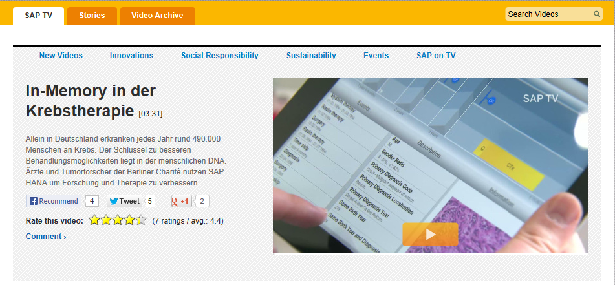
Einsatzbeispiele von Big Data

Slide 17
Was sind die Risiken von Big Data?
Herausforderungen: Datenschutz, Achtung der Privatsphäre, Schutz vor Missbrauch
„Der gläserne Mensch“
Mangelnde Transparenz der Big Player.
Big Data erfordert Big Security
  Wer speichert meine produzierten Daten?
  Sind meine Daten anonymisiert?
  Wo werden meine Daten gespeichert?
  Wer hat Zugriff auf meine Daten?

Slide 18
Was sind die Risiken von Big Data?
„Recht auf Vergessen“ - Kann ich über meine Daten selbst entscheiden ?
Politik hat sich mit Big Data (noch) nicht ausreichend auseinandergesetzt.
  Balance zwischen Innovation und Transparenz.
Zu guter Letzt: Es entscheidet immer noch zu einem grossen Teil der Mensch, was er von sich preisgeben möchte.

Slide 19
Big Data
Was bedeutet Big Data für Euch als SchülerIn? Was sind die Chancen und Risiken?
Graz, 21.11.2013
E-Mail: bernhard.kainrath@chello.at
Blog: http://bkainrath.org
Twitter: @b_kainrath

